Slide 1


چرا؟ چرا؟ چرا؟ چرا؟ چرا؟
تکنیک «پنج چرا»؛
راهبردی برای ریشه‌یابی و حل مشکل
Notes:
آیا تا به حال شده یک مشکل بارها برای‌تان پیش آمده باشد و تلاش شما برای حل آن مشکل و عدم بروز دوباره آن شکست خورده باشد؟ مهم نیست هر بار چگونه آن مشکل را برطرف می‌کنید، انگار هیچ‌گاه نمی‌توانید ریشه اصلی بروز آن مشکل را یافته و راه‌چاره‌ای برای آن بیابید. مشکلات این‌چنینی معمولا نشانه‌ای از یک سری پیامدهای ریشه‌ای‌تر هستند. ارائه راه‌حل‌های سریع معمولا به رفع موقت مشکل کمک می‌کنند چون تنها به رفع پیامدهای ظاهر شده مشکل می‌پردازند، ولی نمی‌توانند مانع از بروز دوباره آن شوند چرا که علت اصلی و ریشه‌ای مشکل هنوز پابرجاست.

Slide 2
؟
چرا
5
Notes:
؟

Slide 3
؟
چرا
5
حرکت از پیامدهای ظاهری یک مشکل به ریشه‌های اصلی وقوع آن
Notes:
برای حل چنین مشکلاتی باید از پیامدها و نشانه‌های ظاهری به عمق علل و دلایل مشکل حرکت کرد. در واقع بروز یک مشکل فرصتی است برای ریشه‌یابی مشکلات و حل آنها. در این مقاله به ارائه تکنیک «پنج چرا» که اولین بار توسط شرکت تویوتا ارائه و استفاده شده است می‌پردازیم. این تکنیک قدرتمند ولی در عین حال ساده به شما کمک می‌کند در عرض زمان کوتاهی ریشه اصلی مشکل پیش آمد را یافته و حتی راهکار حل آن را نیز ارائه دهید.

Slide 4
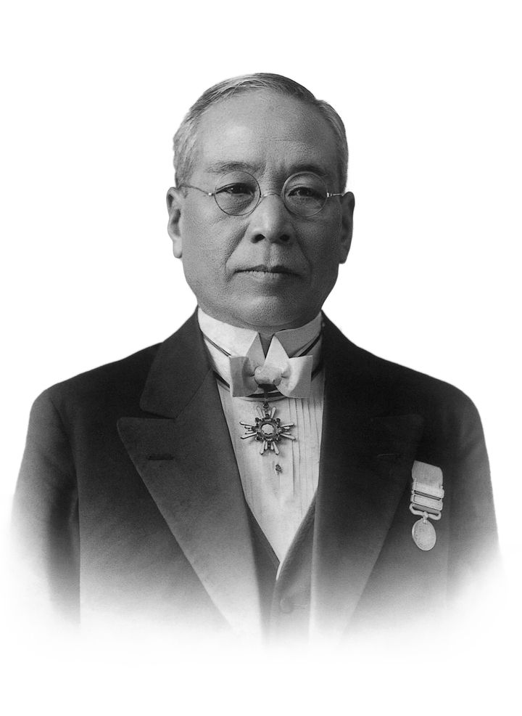
ساکی چی تویودا
پایه و اساس نگرش علمی
شرکت تویوتا
با استفاده از این چراها، نه تنها به علت اصلی مشکلات می‌رسیم بلکه راه‌حل هم بر ما آشکار می‌شود
Notes:
تکنیک «پنج چرا» توسط «ساکی چی تویودا» ابداع شد و سپس شرکت تویوتا هنگام ارزیابی عملکرد روش‌های ساختش از آن استفاده کرد. مدیر بخش تولیدات شرکت تویوتا می‌گوید: «پایه و اساس نگرش علمی شرکت تویوتا، همین تکنیک پنج چرا است. با استفاده از این چراها، نه تنها به علت اصلی مشکلات می‌رسیم بلکه راه‌حل هم بر ما آشکار می‌شود».

Slide 5
چرا؟
چرا؟
چرا؟
1
2
چرا؟
3
چرا؟
4
5
Notes:
«پنج چرا» یک تکنیک ساده حل مسئله است که به شما کمک می کند تا به سرعت مسئله را ریشه­یابی کنید. راهبرد پنج چرا شامل دقت در مسائل و طرح این موارد است:"چرا؟" و" چه چیزی این مسئله را باعث شده است؟".
غالباً، پاسخ به اولین مورد"چرا؟" ،"چرا"ی دیگری را بدنبال دارد و پاسخ به "چرا"ی دوم،پاسخی دیگر را به دنبال داشته و به همین ترتیب توصیه می‌شود تا پنج بار چرای پشت سر هم پرسیده شود. بنابراین این راهبرد، 5 چرا نامیده می­شود.

Slide 6

چرا؟
1
علائم:
نتایج و خروجی‌های آشکار شده ناشی از مشکلات
چرا؟
2
مشکلات:
شکاف بین آنچه اتفاق افتاده با آنچه باید اتفاق می‌افتاد
چرا؟
3
چرا؟
4
علل ریشه‌ای:
دلایل اصلی بروز مشکل که علت اولیه بوده و معمولا آشکار نیست.
چرا؟
5
Notes:
در واقع فلسفه اصلی این راهبرد این است که آنچه معمولا به اشتباه مشکل نامیده می شود، علائم بروز یافته‌ای است که خود از یک سری شکاف بین آنچه اتفاق افتاده با آنچه باید اتفاق می‌افتاد ناشی شده است. و این شکاف خود دارای علل ریشه‌ای‌تری است که معمولا ناپیدا هستند. این تکنیک ساده پیشنهاد می‌دهد برای جلوگیری از وقوع مجدد مشکلات باید این علل ریشه‌ای را شناسایی کرده و نسبت به رفع آنها اقدام نمود.

Slide 7
چونکه پاسخ 1
1. چرا مشکل ؟
چونکه پاسخ 2
2. چرا پاسخ1 ؟
چونکه پاسخ 3
3. چرا پاسخ2؟
چونکه پاسخ 4
4. چرا پاسخ3؟
ریشه مشکل
5. چرا پاسخ4؟
Notes:
در این تکنیک برای یافتن ریشه و علت اصلی و پایه‌ای مشکل باید پنج بار چرا پرسیده شود. جواب‌های مربوط به چراهای اولیه خود معلول علت‌های دیگری هستند که در پاسخ به چراهای بعدی آشکار می‌شوند. در این فرایند که به آن حرکت عمقی هم گفته می‌شود بسیاری از عوامل دخیل در بروز مشکل آشکار شده و بینش جامعی از عوامل موثر در بروز مشکل به دست می‌آید.
زمانی که به دنبال حل مسئله­ای هستید، از نتیجه پایانی کار شروع کرده و بطرف منشاء حرکت می‌کنیم (به طرف علت ریشه­ای) و پیوسته این سئوال را مطرح می­کنیم که:"چرا؟". شما باید این روند را آنقدر تکرار کنید تا علت ریشه­ای مسئله ظاهر شود.
نکته: تکنیک 5چرا تکنیک ساده­ای است که می‌تواند به شما در ریشه­یابی سریع مسئله کمک کند. ولی هر چه با مسائل پیچیده روبه‌رو شویم، این احتمال افزایش می­یابد که شما را به مسیر نادرست هدایت کند. اگر به سرعت شما را به سمت پاسخ درست هدایت نکند، بایستی از تکنیک پیشرفته­تر و پیچیده­تر حل مسئله همانندآنالیز ریشه­ای مسئله یا آنالیز علت و معلول استفاده کنید.
Cause and effect

Slide 8
؟
سریع
ساده
چرا
5
Notes:
مزایای 5 چرا شامل:
به شما کمک می­کند تا به سرعت مسئله را ریشه­یابی کنید
ساده،و یادگیری و استفاده از آن اسان است

Slide 9
چرا مشتری شما ناخوشنود است؟
مثال
1
Notes:
دراین مثال، مسئله این است که مشتری شما ناخوشنود است. با استفاده از شیوه 5چرا، مراحل زیر را دنبال کرده تا علت مسئله را پیدا کنید.
چرا مشتری شما ناخوشنود است؟ چون طبق قولی که داده بودیم، خدمات ارائه نکردیم.
چرا نمی­توانیم به تعهد خود درخصوص زمانبندی یا خط-زمانی مورد توافق برای تحویل عمل کنیم؟ کار بیش از آنچه تصور می­کردیم طول کشید.
چرا کار این قدر طول کشید؟ چون ما پیچیدگی کار را دست‌کم گرفته بودیم.
چرا پیچیدگی کار را دست‌کم گرفته بودیم؟ چون برآورد سریعی از زمان موردنیاز برای تکمیل آن داشته و مراحل خاص لازم برای تکمیل پروژه را فهرست نکرده بودیم.
چرا این کار را انجام ندادیم؟ چون از بقیه پروژه­ها عقب مانده بودیم.
اقدامات پیش‌گیرانه: بازنگری برآورد زمان و رویه­های مشخصات یک امر ضروری است.

Slide 10
چرا مشتری شما ناخوشنود است؟
مثال
چون
1
نتوانستیم طبق زمانبندی مورد توافق عمل کنیم.
Notes:
دراین مثال، مسئله این است که مشتری شما ناخوشنود است. با استفاده از شیوه 5چرا، مراحل زیر را دنبال کرده تا علت مسئله را پیدا کنید.
چرا مشتری شما ناخوشنود است؟ چون طبق قولی که داده بودیم، خدمات ارائه نکردیم.
چرا نمی­توانیم به تعهد خود درخصوص زمانبندی یا خط-زمانی مورد توافق برای تحویل عمل کنیم؟ کار بیش از آنچه تصور می­کردیم طول کشید.
چرا کار این قدر طول کشید؟ چون ما پیچیدگی کار را دست‌کم گرفته بودیم.
چرا پیچیدگی کار را دست‌کم گرفته بودیم؟ چون برآورد سریعی از زمان موردنیاز برای تکمیل آن داشته و مراحل خاص لازم برای تکمیل پروژه را فهرست نکرده بودیم.
چرا این کار را انجام ندادیم؟ چون از بقیه پروژه­ها عقب مانده بودیم.
اقدامات پیش‌گیرانه: بازنگری برآورد زمان و رویه­های مشخصات یک امر ضروری است.

Slide 11
چرا مشتری شما ناخوشنود است؟
مثال
چرا
2
نتوانستیم طبق زمانبندی مورد توافق عمل کنیم؟
Notes:
دراین مثال، مسئله این است که مشتری شما ناخوشنود است. با استفاده از شیوه 5چرا، مراحل زیر را دنبال کرده تا علت مسئله را پیدا کنید.
چرا مشتری شما ناخوشنود است؟ چون طبق قولی که داده بودیم، خدمات ارائه نکردیم.
چرا نمی­توانیم به تعهد خود درخصوص زمانبندی یا خط-زمانی مورد توافق برای تحویل عمل کنیم؟ کار بیش از آنچه تصور می­کردیم طول کشید.
چرا کار این قدر طول کشید؟ چون ما پیچیدگی کار را دست‌کم گرفته بودیم.
چرا پیچیدگی کار را دست‌کم گرفته بودیم؟ چون برآورد سریعی از زمان موردنیاز برای تکمیل آن داشته و مراحل خاص لازم برای تکمیل پروژه را فهرست نکرده بودیم.
چرا این کار را انجام ندادیم؟ چون از بقیه پروژه­ها عقب مانده بودیم.
اقدامات پیش‌گیرانه: بازنگری برآورد زمان و رویه­های مشخصات یک امر ضروری است.

Slide 12
چرا مشتری شما ناخوشنود است؟
مثال
چرا
2
نتوانستیم طبق زمانبندی مورد توافق عمل کنیم؟
کار بیش از آنچه تصور می‌کردیم طول کشید.
چون
Notes:
دراین مثال، مسئله این است که مشتری شما ناخوشنود است. با استفاده از شیوه 5چرا، مراحل زیر را دنبال کرده تا علت مسئله را پیدا کنید.
چرا مشتری شما ناخوشنود است؟ چون طبق قولی که داده بودیم، خدمات ارائه نکردیم.
چرا نمی­توانیم به تعهد خود درخصوص زمانبندی یا خط-زمانی مورد توافق برای تحویل عمل کنیم؟ کار بیش از آنچه تصور می­کردیم طول کشید.
چرا کار این قدر طول کشید؟ چون ما پیچیدگی کار را دست‌کم گرفته بودیم.
چرا پیچیدگی کار را دست‌کم گرفته بودیم؟ چون برآورد سریعی از زمان موردنیاز برای تکمیل آن داشته و مراحل خاص لازم برای تکمیل پروژه را فهرست نکرده بودیم.
چرا این کار را انجام ندادیم؟ چون از بقیه پروژه­ها عقب مانده بودیم.
اقدامات پیش‌گیرانه: بازنگری برآورد زمان و رویه­های مشخصات یک امر ضروری است.

Slide 13
چرا مشتری شما ناخوشنود است؟
مثال
چرا
3
نتوانستیم طبق زمانبندی مورد توافق عمل کنیم؟
کار بیش از آنچه تصور می‌کردیم طول کشید؟
چرا
Notes:
دراین مثال، مسئله این است که مشتری شما ناخوشنود است. با استفاده از شیوه 5چرا، مراحل زیر را دنبال کرده تا علت مسئله را پیدا کنید.
چرا مشتری شما ناخوشنود است؟ چون طبق قولی که داده بودیم، خدمات ارائه نکردیم.
چرا نمی­توانیم به تعهد خود درخصوص زمانبندی یا خط-زمانی مورد توافق برای تحویل عمل کنیم؟ کار بیش از آنچه تصور می­کردیم طول کشید.
چرا کار این قدر طول کشید؟ چون ما پیچیدگی کار را دست‌کم گرفته بودیم.
چرا پیچیدگی کار را دست‌کم گرفته بودیم؟ چون برآورد سریعی از زمان موردنیاز برای تکمیل آن داشته و مراحل خاص لازم برای تکمیل پروژه را فهرست نکرده بودیم.
چرا این کار را انجام ندادیم؟ چون از بقیه پروژه­ها عقب مانده بودیم.
اقدامات پیش‌گیرانه: بازنگری برآورد زمان و رویه­های مشخصات یک امر ضروری است.

Slide 14
چرا مشتری شما ناخوشنود است؟
مثال
چرا
3
نتوانستیم طبق زمانبندی مورد توافق عمل کنیم؟
کار بیش از آنچه تصور می‌کردیم طول کشید؟
چرا
پیچیدگی کار را دست‌کم گرفته بودیم.
چون
Notes:
دراین مثال، مسئله این است که مشتری شما ناخوشنود است. با استفاده از شیوه 5چرا، مراحل زیر را دنبال کرده تا علت مسئله را پیدا کنید.
چرا مشتری شما ناخوشنود است؟ چون طبق قولی که داده بودیم، خدمات ارائه نکردیم.
چرا نمی­توانیم به تعهد خود درخصوص زمانبندی یا خط-زمانی مورد توافق برای تحویل عمل کنیم؟ کار بیش از آنچه تصور می­کردیم طول کشید.
چرا کار این قدر طول کشید؟ چون ما پیچیدگی کار را دست‌کم گرفته بودیم.
چرا پیچیدگی کار را دست‌کم گرفته بودیم؟ چون برآورد سریعی از زمان موردنیاز برای تکمیل آن داشته و مراحل خاص لازم برای تکمیل پروژه را فهرست نکرده بودیم.
چرا این کار را انجام ندادیم؟ چون از بقیه پروژه­ها عقب مانده بودیم.
اقدامات پیش‌گیرانه: بازنگری برآورد زمان و رویه­های مشخصات یک امر ضروری است.

Slide 15
چرا مشتری شما ناخوشنود است؟
مثال
چرا
4
نتوانستیم طبق زمانبندی مورد توافق عمل کنیم؟
کار بیش از آنچه تصور می‌کردیم طول کشید؟
چرا
پیچیدگی کار را دست‌کم گرفته بودیم؟
چرا
Notes:
دراین مثال، مسئله این است که مشتری شما ناخوشنود است. با استفاده از شیوه 5چرا، مراحل زیر را دنبال کرده تا علت مسئله را پیدا کنید.
چرا مشتری شما ناخوشنود است؟ چون طبق قولی که داده بودیم، خدمات ارائه نکردیم.
چرا نمی­توانیم به تعهد خود درخصوص زمانبندی یا خط-زمانی مورد توافق برای تحویل عمل کنیم؟ کار بیش از آنچه تصور می­کردیم طول کشید.
چرا کار این قدر طول کشید؟ چون ما پیچیدگی کار را دست‌کم گرفته بودیم.
چرا پیچیدگی کار را دست‌کم گرفته بودیم؟ چون برآورد سریعی از زمان موردنیاز برای تکمیل آن داشته و مراحل خاص لازم برای تکمیل پروژه را فهرست نکرده بودیم.
چرا این کار را انجام ندادیم؟ چون از بقیه پروژه­ها عقب مانده بودیم.
اقدامات پیش‌گیرانه: بازنگری برآورد زمان و رویه­های مشخصات یک امر ضروری است.

Slide 16
چرا مشتری شما ناخوشنود است؟
مثال
چرا
4
نتوانستیم طبق زمانبندی مورد توافق عمل کنیم؟
کار بیش از آنچه تصور می‌کردیم طول کشید؟
چرا
پیچیدگی کار را دست‌کم گرفته بودیم؟
چرا
زمان کافی برای برآورد دقیق نداشتیم.
چون
Notes:
دراین مثال، مسئله این است که مشتری شما ناخوشنود است. با استفاده از شیوه 5چرا، مراحل زیر را دنبال کرده تا علت مسئله را پیدا کنید.
چرا مشتری شما ناخوشنود است؟ چون طبق قولی که داده بودیم، خدمات ارائه نکردیم.
چرا نمی­توانیم به تعهد خود درخصوص زمانبندی یا خط-زمانی مورد توافق برای تحویل عمل کنیم؟ کار بیش از آنچه تصور می­کردیم طول کشید.
چرا کار این قدر طول کشید؟ چون ما پیچیدگی کار را دست‌کم گرفته بودیم.
چرا پیچیدگی کار را دست‌کم گرفته بودیم؟ چون برآورد سریعی از زمان موردنیاز برای تکمیل آن داشته و مراحل خاص لازم برای تکمیل پروژه را فهرست نکرده بودیم.
چرا این کار را انجام ندادیم؟ چون از بقیه پروژه­ها عقب مانده بودیم.
اقدامات پیش‌گیرانه: بازنگری برآورد زمان و رویه­های مشخصات یک امر ضروری است.

Slide 17
چرا مشتری شما ناخوشنود است؟
مثال
چرا
5
نتوانستیم طبق زمانبندی مورد توافق عمل کنیم؟
کار بیش از آنچه تصور می‌کردیم طول کشید؟
چرا
پیچیدگی کار را دست‌کم گرفته بودیم؟
چرا
زمان کافی برای برآورد دقیق نداشتی؟
چرا
Notes:
دراین مثال، مسئله این است که مشتری شما ناخوشنود است. با استفاده از شیوه 5چرا، مراحل زیر را دنبال کرده تا علت مسئله را پیدا کنید.
چرا مشتری شما ناخوشنود است؟ چون طبق قولی که داده بودیم، خدمات ارائه نکردیم.
چرا نمی­توانیم به تعهد خود درخصوص زمانبندی یا خط-زمانی مورد توافق برای تحویل عمل کنیم؟ کار بیش از آنچه تصور می­کردیم طول کشید.
چرا کار این قدر طول کشید؟ چون ما پیچیدگی کار را دست‌کم گرفته بودیم.
چرا پیچیدگی کار را دست‌کم گرفته بودیم؟ چون برآورد سریعی از زمان موردنیاز برای تکمیل آن داشته و مراحل خاص لازم برای تکمیل پروژه را فهرست نکرده بودیم.
چرا این کار را انجام ندادیم؟ چون از بقیه پروژه­ها عقب مانده بودیم.
اقدامات پیش‌گیرانه: بازنگری برآورد زمان و رویه­های مشخصات یک امر ضروری است.

Slide 18
چون
از بقیه پروژه‌ها عقب مانده بودیم
پس
بازنگری برآورد زمان و
رویه‌های مشخصات
یک امر ضروری است.
چرا
مثال
چرا
5
چرا
چرا
چرا
Notes:
دراین مثال، مسئله این است که مشتری شما ناخوشنود است. با استفاده از شیوه 5چرا، مراحل زیر را دنبال کرده تا علت مسئله را پیدا کنید.
چرا مشتری شما ناخوشنود است؟ چون طبق قولی که داده بودیم، خدمات ارائه نکردیم.
چرا نمی­توانیم به تعهد خود درخصوص زمانبندی یا خط-زمانی مورد توافق برای تحویل عمل کنیم؟ کار بیش از آنچه تصور می­کردیم طول کشید.
چرا کار این قدر طول کشید؟ چون ما پیچیدگی کار را دست‌کم گرفته بودیم.
چرا پیچیدگی کار را دست‌کم گرفته بودیم؟ چون برآورد سریعی از زمان موردنیاز برای تکمیل آن داشته و مراحل خاص لازم برای تکمیل پروژه را فهرست نکرده بودیم.
چرا این کار را انجام ندادیم؟ چون از بقیه پروژه­ها عقب مانده بودیم.
اقدامات پیش‌گیرانه: بازنگری برآورد زمان و رویه­های مشخصات یک امر ضروری است.

Slide 19
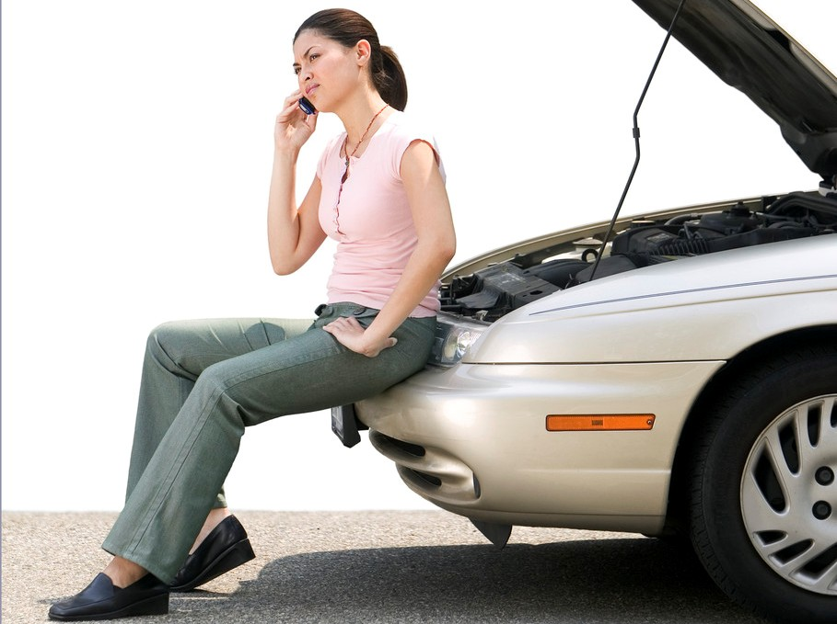
مسئله:
ماشین روشن نمی‌شود
Notes:
ماشین روشن نمی‌شود. (مسئله)
چرا؟ - شارژ باتری تمام شده. (چرای اول)
چرا؟ - دینام از کار افتاده است. (چرای دوم)
چرا؟ - نوار تسمه دینام پاره شده است. (چرای سوم)
چرا؟ - عمر مفید نوار تسمه دینام مدت‌هاست به پایان رسیده ولی تسمه تعویض نشده است. (چرای چهارم)
چرا؟ - ماشین طبق دستور العمل استاندارد و توصیه شده نگهداری نشده است. (چرای پنجم، یک دلیل ریشه‌ای)
چرا؟ - قطعات یدکی ماشین به علت عمر زیاد آن به راحتی یا اصلا یافت نمی‌شود. (چرای ششم، نکته اختیاری)
تعمیرات ماشین را با تکیه بر دستور العمل استاندارد از سر گرفته شود. (پاسخ احتمالی برای چرای پنجم)
یک ماشین جدید خریداری شود. (پاسخ احتمالی برای چرای ششم)

Slide 20
چرا؟
مسئله:
ماشین روشن نمی‌شود
Notes:
ماشین روشن نمی‌شود. (مسئله)
چرا؟ - شارژ باتری تمام شده. (چرای اول)
چرا؟ - دینام از کار افتاده است. (چرای دوم)
چرا؟ - نوار تسمه دینام پاره شده است. (چرای سوم)
چرا؟ - عمر مفید نوار تسمه دینام مدت‌هاست به پایان رسیده ولی تسمه تعویض نشده است. (چرای چهارم)
چرا؟ - ماشین طبق دستور العمل استاندارد و توصیه شده نگهداری نشده است. (چرای پنجم، یک دلیل ریشه‌ای)
چرا؟ - قطعات یدکی ماشین به علت عمر زیاد آن به راحتی یا اصلا یافت نمی‌شود. (چرای ششم، نکته اختیاری)
تعمیرات ماشین را با تکیه بر دستور العمل استاندارد از سر گرفته شود. (پاسخ احتمالی برای چرای پنجم)
یک ماشین جدید خریداری شود. (پاسخ احتمالی برای چرای ششم)

Slide 21
چرا؟
مسئله:
شارژ باتری تمام شده
ماشین روشن نمی‌شود
Notes:
ماشین روشن نمی‌شود. (مسئله)
چرا؟ - شارژ باتری تمام شده. (چرای اول)
چرا؟ - دینام از کار افتاده است. (چرای دوم)
چرا؟ - نوار تسمه دینام پاره شده است. (چرای سوم)
چرا؟ - عمر مفید نوار تسمه دینام مدت‌هاست به پایان رسیده ولی تسمه تعویض نشده است. (چرای چهارم)
چرا؟ - ماشین طبق دستور العمل استاندارد و توصیه شده نگهداری نشده است. (چرای پنجم، یک دلیل ریشه‌ای)
چرا؟ - قطعات یدکی ماشین به علت عمر زیاد آن به راحتی یا اصلا یافت نمی‌شود. (چرای ششم، نکته اختیاری)
تعمیرات ماشین را با تکیه بر دستور العمل استاندارد از سر گرفته شود. (پاسخ احتمالی برای چرای پنجم)
یک ماشین جدید خریداری شود. (پاسخ احتمالی برای چرای ششم)

Slide 22
چرا؟
مسئله:
شارژ باتری تمام شده
ماشین روشن نمی‌شود
چرا؟
Notes:
ماشین روشن نمی‌شود. (مسئله)
چرا؟ - شارژ باتری تمام شده. (چرای اول)
چرا؟ - دینام از کار افتاده است. (چرای دوم)
چرا؟ - نوار تسمه دینام پاره شده است. (چرای سوم)
چرا؟ - عمر مفید نوار تسمه دینام مدت‌هاست به پایان رسیده ولی تسمه تعویض نشده است. (چرای چهارم)
چرا؟ - ماشین طبق دستور العمل استاندارد و توصیه شده نگهداری نشده است. (چرای پنجم، یک دلیل ریشه‌ای)
چرا؟ - قطعات یدکی ماشین به علت عمر زیاد آن به راحتی یا اصلا یافت نمی‌شود. (چرای ششم، نکته اختیاری)
تعمیرات ماشین را با تکیه بر دستور العمل استاندارد از سر گرفته شود. (پاسخ احتمالی برای چرای پنجم)
یک ماشین جدید خریداری شود. (پاسخ احتمالی برای چرای ششم)

Slide 23
چرا؟
مسئله:
شارژ باتری تمام شده
ماشین روشن نمی‌شود
چرا؟
دینام از کار افتاده است
Notes:
ماشین روشن نمی‌شود. (مسئله)
چرا؟ - شارژ باتری تمام شده. (چرای اول)
چرا؟ - دینام از کار افتاده است. (چرای دوم)
چرا؟ - نوار تسمه دینام پاره شده است. (چرای سوم)
چرا؟ - عمر مفید نوار تسمه دینام مدت‌هاست به پایان رسیده ولی تسمه تعویض نشده است. (چرای چهارم)
چرا؟ - ماشین طبق دستور العمل استاندارد و توصیه شده نگهداری نشده است. (چرای پنجم، یک دلیل ریشه‌ای)
چرا؟ - قطعات یدکی ماشین به علت عمر زیاد آن به راحتی یا اصلا یافت نمی‌شود. (چرای ششم، نکته اختیاری)
تعمیرات ماشین را با تکیه بر دستور العمل استاندارد از سر گرفته شود. (پاسخ احتمالی برای چرای پنجم)
یک ماشین جدید خریداری شود. (پاسخ احتمالی برای چرای ششم)

Slide 24
چرا؟
مسئله:
شارژ باتری تمام شده
ماشین روشن نمی‌شود
چرا؟
دینام از کار افتاده است
چرا؟
Notes:
ماشین روشن نمی‌شود. (مسئله)
چرا؟ - شارژ باتری تمام شده. (چرای اول)
چرا؟ - دینام از کار افتاده است. (چرای دوم)
چرا؟ - نوار تسمه دینام پاره شده است. (چرای سوم)
چرا؟ - عمر مفید نوار تسمه دینام مدت‌هاست به پایان رسیده ولی تسمه تعویض نشده است. (چرای چهارم)
چرا؟ - ماشین طبق دستور العمل استاندارد و توصیه شده نگهداری نشده است. (چرای پنجم، یک دلیل ریشه‌ای)
چرا؟ - قطعات یدکی ماشین به علت عمر زیاد آن به راحتی یا اصلا یافت نمی‌شود. (چرای ششم، نکته اختیاری)
تعمیرات ماشین را با تکیه بر دستور العمل استاندارد از سر گرفته شود. (پاسخ احتمالی برای چرای پنجم)
یک ماشین جدید خریداری شود. (پاسخ احتمالی برای چرای ششم)

Slide 25
چرا؟
مسئله:
شارژ باتری تمام شده
ماشین روشن نمی‌شود
چرا؟
دینام از کار افتاده است
چرا؟
نوار تسمه دینام پاره شده است
Notes:
ماشین روشن نمی‌شود. (مسئله)
چرا؟ - شارژ باتری تمام شده. (چرای اول)
چرا؟ - دینام از کار افتاده است. (چرای دوم)
چرا؟ - نوار تسمه دینام پاره شده است. (چرای سوم)
چرا؟ - عمر مفید نوار تسمه دینام مدت‌هاست به پایان رسیده ولی تسمه تعویض نشده است. (چرای چهارم)
چرا؟ - ماشین طبق دستور العمل استاندارد و توصیه شده نگهداری نشده است. (چرای پنجم، یک دلیل ریشه‌ای)
چرا؟ - قطعات یدکی ماشین به علت عمر زیاد آن به راحتی یا اصلا یافت نمی‌شود. (چرای ششم، نکته اختیاری)
تعمیرات ماشین را با تکیه بر دستور العمل استاندارد از سر گرفته شود. (پاسخ احتمالی برای چرای پنجم)
یک ماشین جدید خریداری شود. (پاسخ احتمالی برای چرای ششم)

Slide 26
چرا؟
مسئله:
شارژ باتری تمام شده
ماشین روشن نمی‌شود
چرا؟
دینام از کار افتاده است
چرا؟
نوار تسمه دینام پاره شده است
چرا؟
Notes:
ماشین روشن نمی‌شود. (مسئله)
چرا؟ - شارژ باتری تمام شده. (چرای اول)
چرا؟ - دینام از کار افتاده است. (چرای دوم)
چرا؟ - نوار تسمه دینام پاره شده است. (چرای سوم)
چرا؟ - عمر مفید نوار تسمه دینام مدت‌هاست به پایان رسیده ولی تسمه تعویض نشده است. (چرای چهارم)
چرا؟ - ماشین طبق دستور العمل استاندارد و توصیه شده نگهداری نشده است. (چرای پنجم، یک دلیل ریشه‌ای)
چرا؟ - قطعات یدکی ماشین به علت عمر زیاد آن به راحتی یا اصلا یافت نمی‌شود. (چرای ششم، نکته اختیاری)
تعمیرات ماشین را با تکیه بر دستور العمل استاندارد از سر گرفته شود. (پاسخ احتمالی برای چرای پنجم)
یک ماشین جدید خریداری شود. (پاسخ احتمالی برای چرای ششم)

Slide 27
چرا؟
مسئله:
شارژ باتری تمام شده
ماشین روشن نمی‌شود
چرا؟
دینام از کار افتاده است
چرا؟
نوار تسمه دینام پاره شده است
چرا؟
تسمه قدیمی بوده و تعویض نشده است
Notes:
ماشین روشن نمی‌شود. (مسئله)
چرا؟ - شارژ باتری تمام شده. (چرای اول)
چرا؟ - دینام از کار افتاده است. (چرای دوم)
چرا؟ - نوار تسمه دینام پاره شده است. (چرای سوم)
چرا؟ - عمر مفید نوار تسمه دینام مدت‌هاست به پایان رسیده ولی تسمه تعویض نشده است. (چرای چهارم)
چرا؟ - ماشین طبق دستور العمل استاندارد و توصیه شده نگهداری نشده است. (چرای پنجم، یک دلیل ریشه‌ای)
چرا؟ - قطعات یدکی ماشین به علت عمر زیاد آن به راحتی یا اصلا یافت نمی‌شود. (چرای ششم، نکته اختیاری)
تعمیرات ماشین را با تکیه بر دستور العمل استاندارد از سر گرفته شود. (پاسخ احتمالی برای چرای پنجم)
یک ماشین جدید خریداری شود. (پاسخ احتمالی برای چرای ششم)

Slide 28
چرا؟
مسئله:
شارژ باتری تمام شده
ماشین روشن نمی‌شود
چرا؟
دینام از کار افتاده است
چرا؟
نوار تسمه دینام پاره شده است
چرا؟
تسمه قدیمی بوده و تعویض نشده است
چرا؟
Notes:
ماشین روشن نمی‌شود. (مسئله)
چرا؟ - شارژ باتری تمام شده. (چرای اول)
چرا؟ - دینام از کار افتاده است. (چرای دوم)
چرا؟ - نوار تسمه دینام پاره شده است. (چرای سوم)
چرا؟ - عمر مفید نوار تسمه دینام مدت‌هاست به پایان رسیده ولی تسمه تعویض نشده است. (چرای چهارم)
چرا؟ - ماشین طبق دستور العمل استاندارد و توصیه شده نگهداری نشده است. (چرای پنجم، یک دلیل ریشه‌ای)
چرا؟ - قطعات یدکی ماشین به علت عمر زیاد آن به راحتی یا اصلا یافت نمی‌شود. (چرای ششم، نکته اختیاری)
تعمیرات ماشین را با تکیه بر دستور العمل استاندارد از سر گرفته شود. (پاسخ احتمالی برای چرای پنجم)
یک ماشین جدید خریداری شود. (پاسخ احتمالی برای چرای ششم)

Slide 29
چرا؟
مسئله:
شارژ باتری تمام شده
ماشین روشن نمی‌شود
چرا؟
دینام از کار افتاده است
چرا؟
نوار تسمه دینام پاره شده است
چرا؟
تسمه قدیمی بوده و تعویض نشده است
چرا؟
ماشین طبق دستور العمل استاندارد و توصیه شده نگهداری نشده است.
Notes:
ماشین روشن نمی‌شود. (مسئله)
چرا؟ - شارژ باتری تمام شده. (چرای اول)
چرا؟ - دینام از کار افتاده است. (چرای دوم)
چرا؟ - نوار تسمه دینام پاره شده است. (چرای سوم)
چرا؟ - عمر مفید نوار تسمه دینام مدت‌هاست به پایان رسیده ولی تسمه تعویض نشده است. (چرای چهارم)
چرا؟ - ماشین طبق دستور العمل استاندارد و توصیه شده نگهداری نشده است. (چرای پنجم، یک دلیل ریشه‌ای)
چرا؟ - قطعات یدکی ماشین به علت عمر زیاد آن به راحتی یا اصلا یافت نمی‌شود. (چرای ششم، نکته اختیاری)
تعمیرات ماشین را با تکیه بر دستور العمل استاندارد از سر گرفته شود. (پاسخ احتمالی برای چرای پنجم)
یک ماشین جدید خریداری شود. (پاسخ احتمالی برای چرای ششم)

Slide 30
چرا؟
مسئله:
شارژ باتری تمام شده
ماشین روشن نمی‌شود
چرا؟
دینام از کار افتاده است
چرا؟
نوار تسمه دینام پاره شده است
چرا؟
تسمه قدیمی بوده و تعویض نشده است
چرا؟
ماشین طبق دستور العمل استاندارد و توصیه شده نگهداری نشده است.
ریشه اصلی:
Notes:
ماشین روشن نمی‌شود. (مسئله)
چرا؟ - شارژ باتری تمام شده. (چرای اول)
چرا؟ - دینام از کار افتاده است. (چرای دوم)
چرا؟ - نوار تسمه دینام پاره شده است. (چرای سوم)
چرا؟ - عمر مفید نوار تسمه دینام مدت‌هاست به پایان رسیده ولی تسمه تعویض نشده است. (چرای چهارم)
چرا؟ - ماشین طبق دستور العمل استاندارد و توصیه شده نگهداری نشده است. (چرای پنجم، یک دلیل ریشه‌ای)
چرا؟ - قطعات یدکی ماشین به علت عمر زیاد آن به راحتی یا اصلا یافت نمی‌شود. (چرای ششم، نکته اختیاری)
تعمیرات ماشین را با تکیه بر دستور العمل استاندارد از سر گرفته شود. (پاسخ احتمالی برای چرای پنجم)
یک ماشین جدید خریداری شود. (پاسخ احتمالی برای چرای ششم)

Slide 31
Notes:
چه زمانی باید از این تکنیک استفاده کرد؟
تکینک پنج چرا را می‌توان برای حل طیف گسترده‌ای از انواع مشکلات استفاده کرد. از مشکلاتی مانند خرابی خط تولید گرفته تا مشکلات پیش آمده در تعامل با همسر. این تکنیک ساده به سرعت راهی را برای حل یک مشکل پیش پای شما می‌گذارد بنابراین هرگاه یک سیستم، فرایند یا هر چیز دیگری درست کار نکرد قبل از تلاش برای حل موقت و ظاهری مسئله، با استفاده از این تکنیک آن را ریشه‌یابی کرده و توجه خود را معطوف به سلسله مراتب علی مسئله کنید.

Slide 32
اصول اصلی

Slide 33

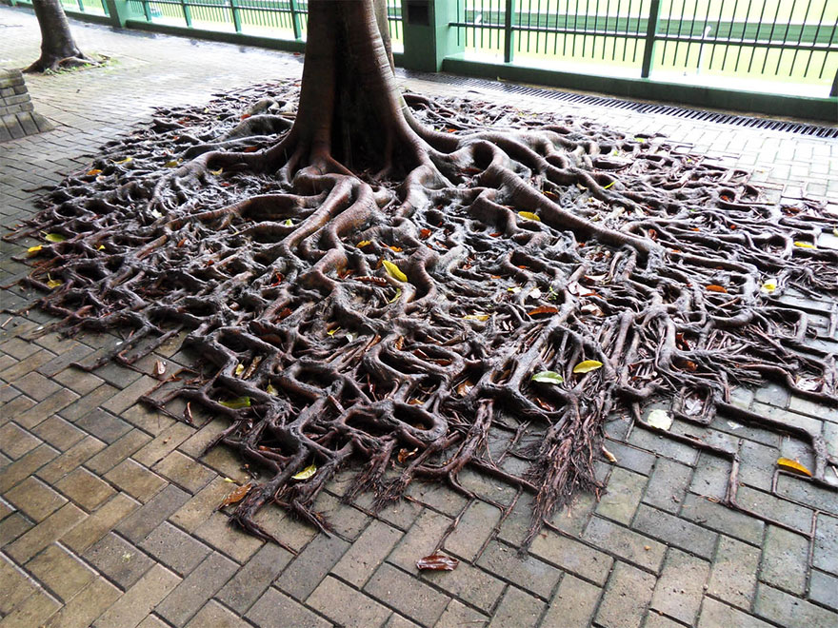

1
واقعیات به جای فرضیات
Image credits: worldbeyondyourown
Notes:
«واقعیات به جای فرضیات»: از فرضیات خودداری کنید، و زنجیره علت‌ها در هر مرحله تا رسیدن به علت اصلی دنبال کنید.

Slide 34

2
ریشه یک «پروسه معیوب» است
Image credits: Brad Grove
Notes:
ریشه یک «پروسه معیوب» است: علت اصلی باید به یک پروسه که درست کار نمی‌کند، یا اصلا وجود ندارد اشاره کند: پاسخ نهایی به یک پروسه اشاره می‌کند. این یکی از مهمترین جنبه‌های تکنیک ۵ چرا است.

Slide 35
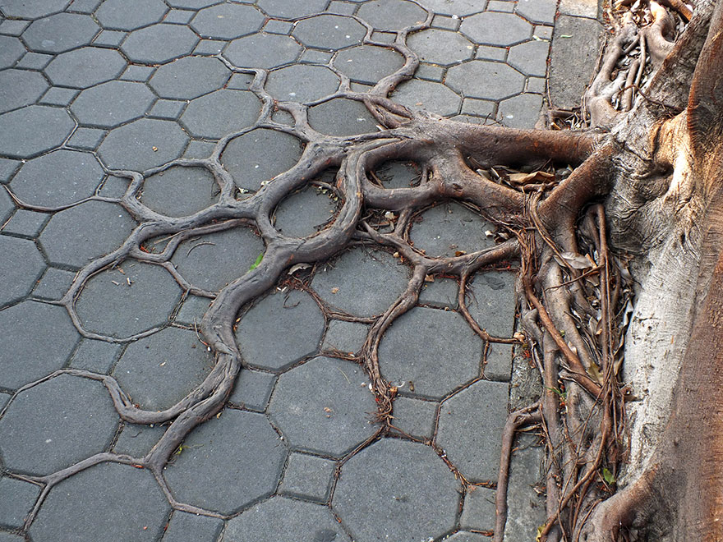
3
به جای فکر کردن، «برو و ببین»
Image credits: Horst Kiechle
Notes:
به جای فکر کردن، «برو و ببین»: بررسی مشکل باید با مشارکت افرادی که از نزدیک با مشکل و کار مربوطه در ارتباط هستند صورت گیرد نه با فکر کردن در اتاق‌های جلسات و توسط افرادی که هیچ نقشی در مواجهه با مشکل نداشتند.

Slide 36

4
«اقدامات پیشگیرانه» به جای «راه‌حل موقت»
Image credits: Pietro Bevilacqua
Notes:
«اقدامات پیش‌گیرانه» به جای «راه‌حل موقت»: این تکنیک به شما کمک می‌کند مجموعه‌ای از اقدامات پیش‌گیرانه برای جلوگیری از رخداد مجدد مشکل شناسایی و اجرا کنید در حالی که یک راه‌حل موقت تنها به رفع وضعیت بد پیش‌آمده می‌پردازد و ضمانتی برای عدم رخداد مجدد مشکل نمی‌دهد.

Slide 37
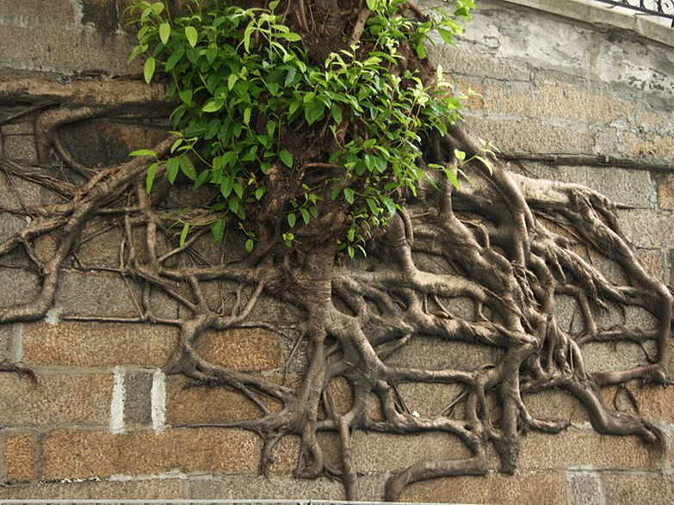
5
«واقعیات قطعی» نه «استنتاج‌های احتمالی»
Image credits: Ali
Notes:
پاسخ برمبنای «واقعیات قطعی» نه «استنتاج‌های احتمالی»: پاسخ به هر یک از چراها باید تا حد امکان مبتنی بر واقعیات و رخدادهای قطعی باشد نه رویدادهایی که احتمال می‌دهیم رخ داده باشند. این اصل مانع از آن می‌شود که تکنیک پنج چرا صرفا تبدیل به یک فرایند استنتاجی و استقرایی شود که می‌تواند منجر به یک سلسله علل محتمل و مبهم شود.

Slide 38

6
«اطمینان از جواب»
Image credits: Wei-Feng Xue
Notes:
«اطمینان از جواب»: زمانی که چرایی را مطرح کردید از پاسخ آن مطمئن شوید و تا هنگامی که از پاسخ آن مطمئن نشدید چرای دیگری را مطرح نکنید چون شما را از مسیر اصلی خارج کرده و ممکن است پاسخ نهایی اصلاً درست نباشد.

Slide 39
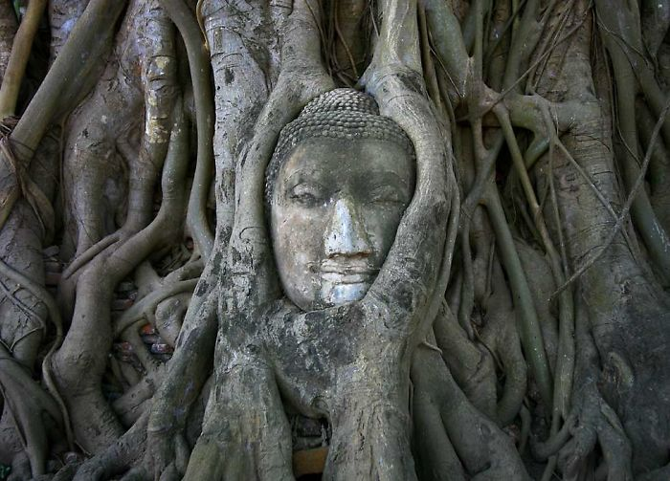
7
«نقطه آرامش»
Notes:
«نقطه آرامش»: مادامی که به نقطه مطمئنی از اینکه ریشه اصلی را (که باید یک فرایند معیوب باشد) نرسیده‌اید می‌توانید پرسیدن چرا را ادامه دهید. در این نقطه باید بتوانید مجموعه‌ای از اقدامات پیشگیری را تبیین کنید.

Slide 40
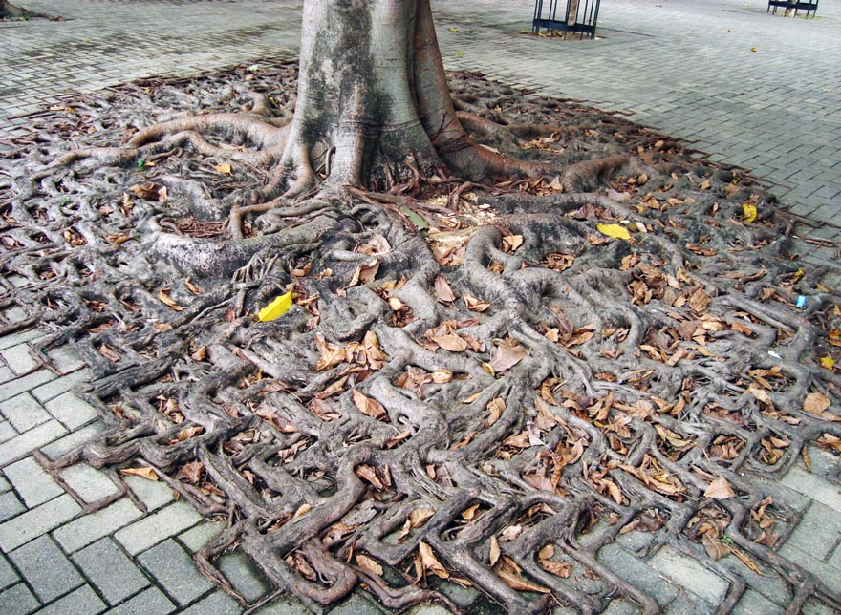
8
«مشکلات ساده تا نسبتا سخت»
Image credits: Mind Virus
Notes:
«مشکلات ساده تا نسبتا سخت»: تکنیک پنج چرا برای مسائل ساده تا نسبتا سخت مناسب است. معمولا مشکلاتی که یافتن ریشه اصلی آنها، بیش از پنج چرا طول بکشد کمی پیچیده‌تر از آن است که بتوان به راحتی با تکنیک پنج چرا حلش کرد. بنابراین توصیه می‌شود در چنین مواردی از سایر تکنیک‌های حل مشکل استفاده شود. گرچه این تکنیک همواره می‌تواند در به دست آوردن بینشی عمیق از مسئله یاری‌رسان باشد.

Slide 41
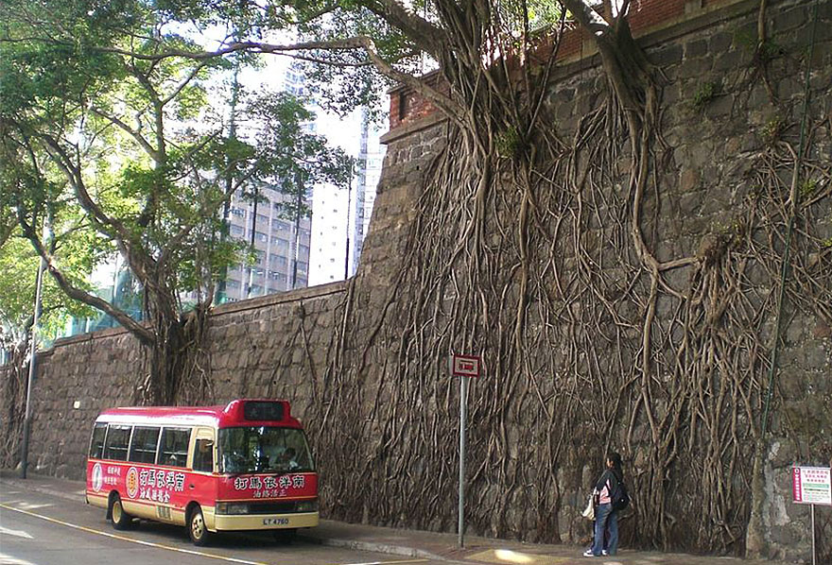
9
چند مشکل با یک«ریشه مشترک»
Image credits: Forz
Notes:
«ریشه مشترک»: ریشه بسیاری از مسائل مشترک است. هر چقدر ما بتوانیم به آن ریشه اصلی نزدیک تر شده و آن را حل کنیم، اقداممان موثرتر خواهد بود

Slide 42
چرا؟
چرا؟
چرا؟
چرا؟
چرا؟
تکنیک «پنج چرا»؛
راهبردی برای ریشه‌یابی و حل مشکل
Notes:
حرف آخر:
راهبرد 5چرا یک ابزار ساده و غالباً موثر برای آشکارسازی ریشه یک مسئله است. به دلیل سادگی این رویه شما می­توانید به سرعت آن را پذیرفته و از آن در غالب مسائل استفاده کنید. به خاطر داشته باشید که اگر به سرعت شما را به پاسخ شهودی نرساند، بایستی از تکنیک­های حل مسئله دیگری استفاده کنید.

